Slide 1
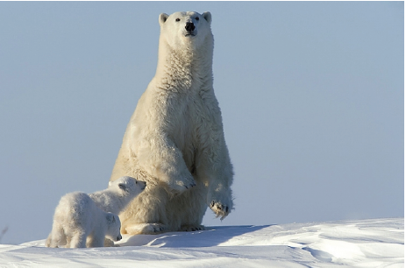
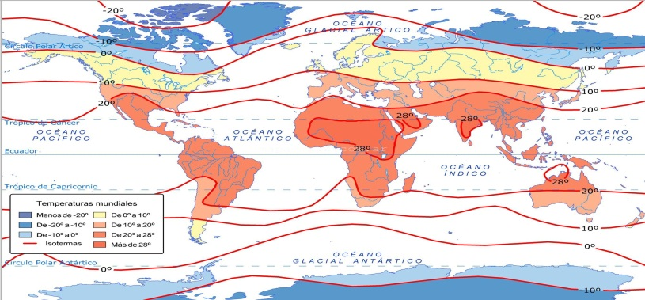
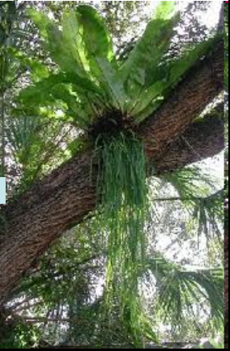
Tema: Biosfera
Influencia de los factores ecológicos en la distribución de los seres vivos. Factores climáticos: temperatura y luz.
Autora: M. Sc. Yolanda Sosa García
Universidad de Artemisa

Slide 2
Hay factores que influyen en las áreas de distribución de los organismos como son:
Su capacidad para dispersarse y reproducirse,
la competencia con otras especies,
la posibilidad de migrar a otras zonas,
condiciones del ambiente en que se desarrollan

Slide 3
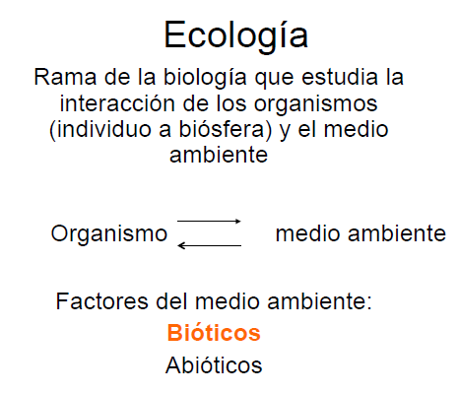

Slide 4
El ambiente
El ambiente es el conjunto de condiciones naturales que rodean al organismo y a las cuales este responde de manera determinada.
Estas condiciones naturales están integradas por factores físicos no vivos y por otros organismos.
Los organismos vivos obtienen del medio que les rodea los materiales y energía que satisfacen sus necesidades vitales

Slide 5
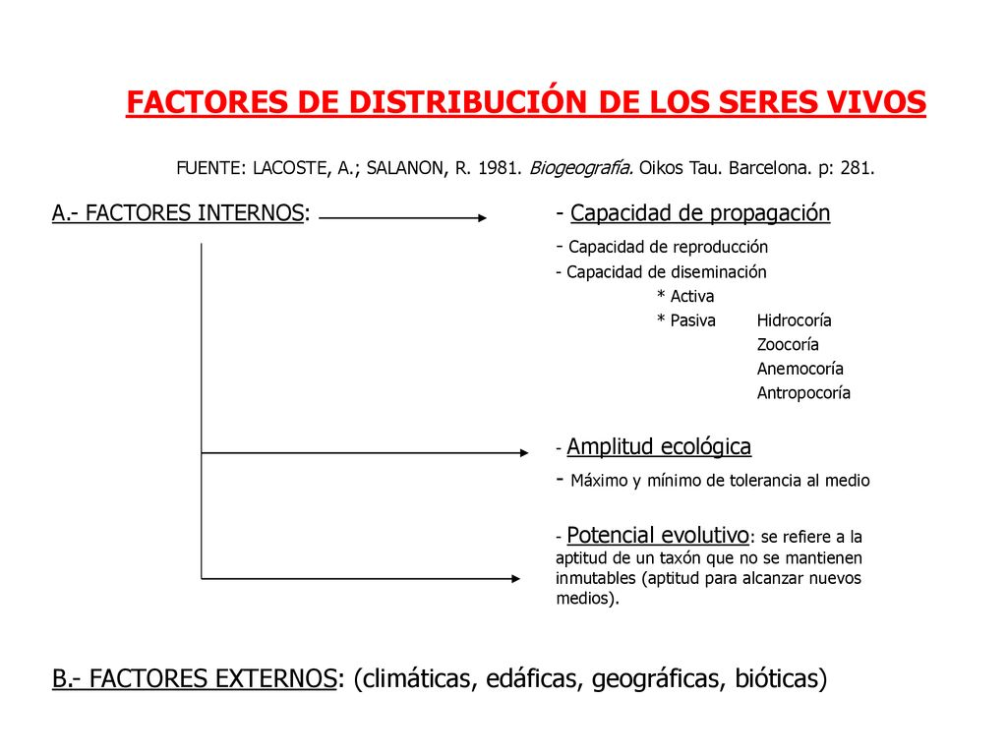

Slide 6

Factores del ambiente
Factores físicos o condiciones abióticas:
Agua
Rocas, suelo
Relieve
Temperatura, luz etc.
Factores biológicos o bióticos:
Plantas
Animales
microorganismos

Slide 7


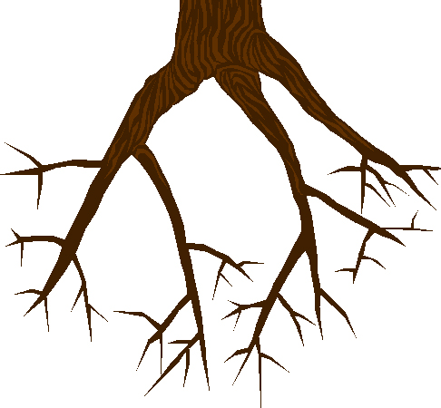
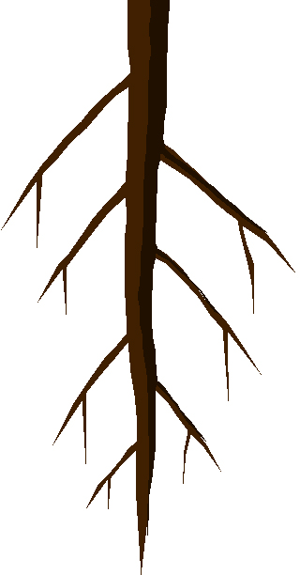


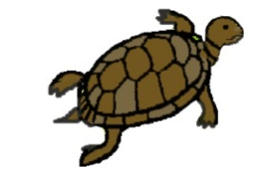

Slide 8
Los factores del ambiente
Se clasifican en:
Climáticos: temperatura, humedad, luz y viento
Topográficos: relieve
Edáficos: contenido de agua y elementos minerales en el suelo
Bióticos: seres vivos entre los se establecen relaciones

Slide 9
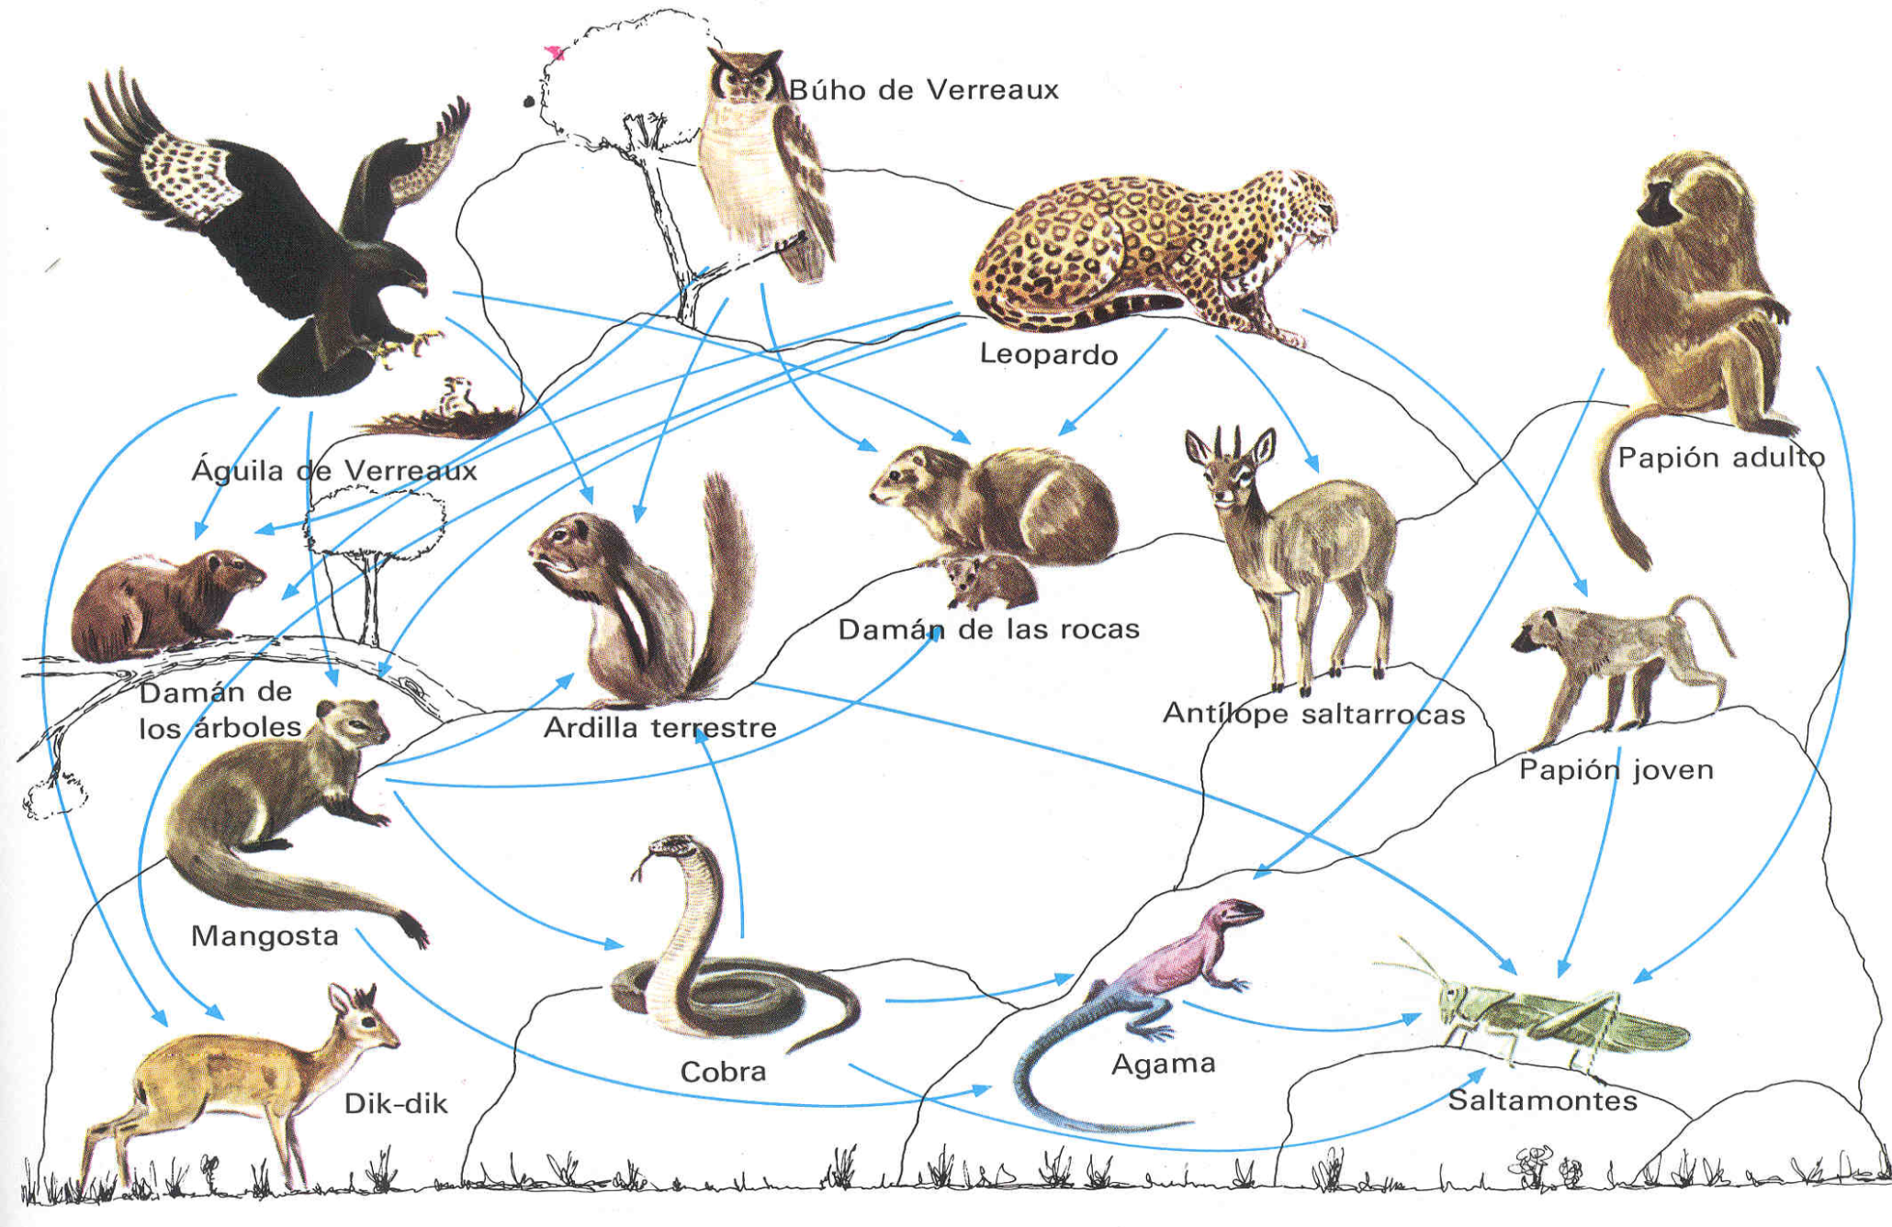
Relaciones entre factores bióticos del ambiente

Slide 10
Amplitud ecológica
Es un factor interno de los seres vivos
Es la capacidad de adaptación de cada especie está relacionada con su amplitud ecológica
Cada organismo puede vivir tan solo entre dos valores límites dentro cada uno de los factores externos (temperatura, humedad, viento, suelos)
Cuanto mayor sea el rango entre ambos límites, la especie se podrá adaptar más fácilmente a condiciones ambientales diversas y podrá ocupar territorios más amplios.
Una especie que sólo es capaz de vivir en un rango de temperaturas muy bajo tenderá a vivir en un territorio muy pequeño

Slide 11

La amplitud ecológica depende de:

Slide 12
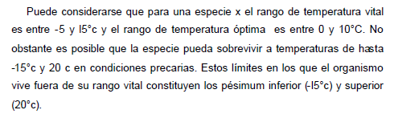
Caoba antillana (Swietenia mahagoni) no debe sembrarse en zonas de temperatura media inferior a 22ºC ya que es su límite de tolerancia

Slide 13
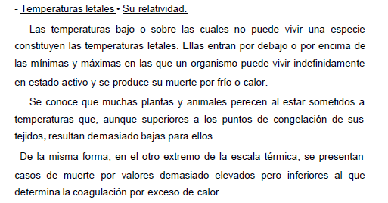

Slide 14
Clasificación de organismos según su amplitud ecológica
La capacidad de adaptación frente condiciones se distinguen dos tipos con términos según prefijo:
eurí: con gran capacidad para adaptarse, por lo que pueden vivir en distintos tipos de hábitats, toleran los cambios
Ej. euritermos: soportan amplia variación de
temperatura
esteno, que tienen poca capacidad para adaptarse a los cambios y por tanto deben vivir en enclaves restringidos.
Ej. estenotermo : no soporta cambios de temperatura
.

Slide 15
Ejemplos de la Ley de tolerancia
Caoba antillana (Swietenia mahagoni) no debe sembrarse en zonas de temperatura media inferior a 22ºC ya que es su límite de tolerancia
Para las plantas el fósforo (P), calcio (Ca) y potasio (K) son factor limitante en los suelos.
Las orquídeas requieren regiones húmedas y sombra.

Slide 16
Para expresar los grados relativos de tolerancia se utilizan los prefijos:
euri- que significa amplio
esteno que significa estrecho.
Eurihalinos estenohalino (a la salinidad ) Eurihídricos estenohídricos (al agua) euritérmicos estenotérmicos ( a la temperatura) eurifóticos estenofóticos ( a la luz) eurioicos estenoicos (los tipos de hábitat)

Slide 17
Influencia de la temperatura
Está entre los factores de mayor influencia en la distribución de los seres vivos por su incidencia en las funciones vitales.
Es factor medible con facilidad
Tiene variación temporal y espacial (latitud)
Las variaciones diarias afectan al suelo y al agua, pero disminuyen con la profundidad.
Las variaciones estacionales:
- Mayores en regiones continentales y templadas
- Menores entre los trópicos, regiones polares y las costas

Slide 18
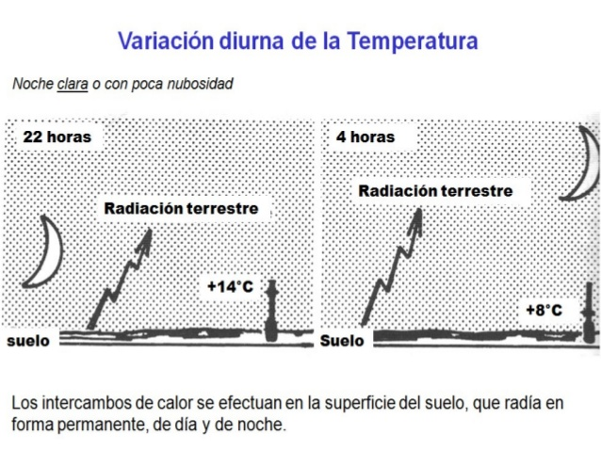

Slide 19
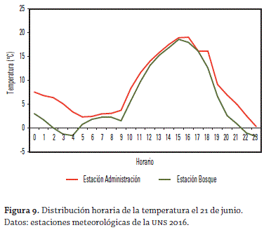
Variación diaria de la temperatura del aire

Slide 20
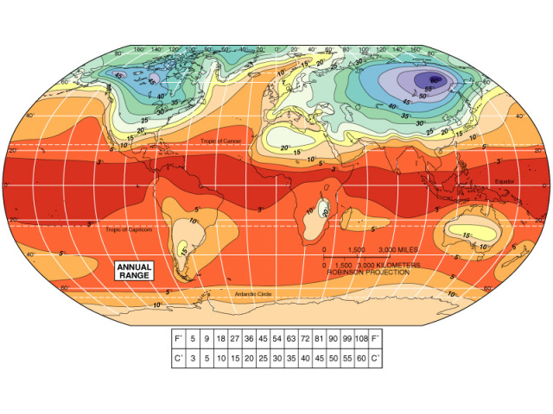
Variación anual temperatura. mayor variación en el interior de los continentes de latitudes templadas influyen en los seres vivos

Slide 21
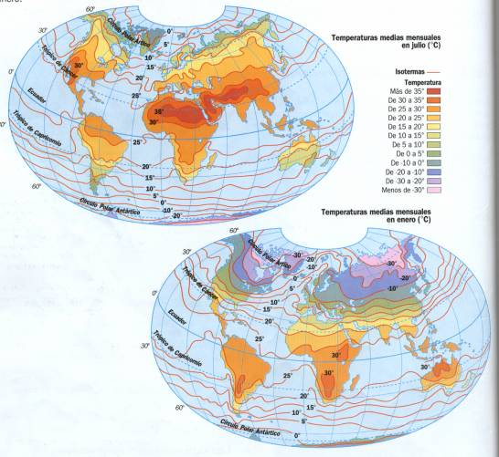

Slide 22
Influencia de la temperatura
Las variaciones espaciales relacionadas con:
Profundidad del suelo y el agua
La latitud
Altura del relieve

Slide 23
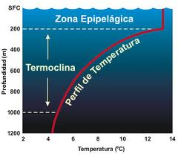
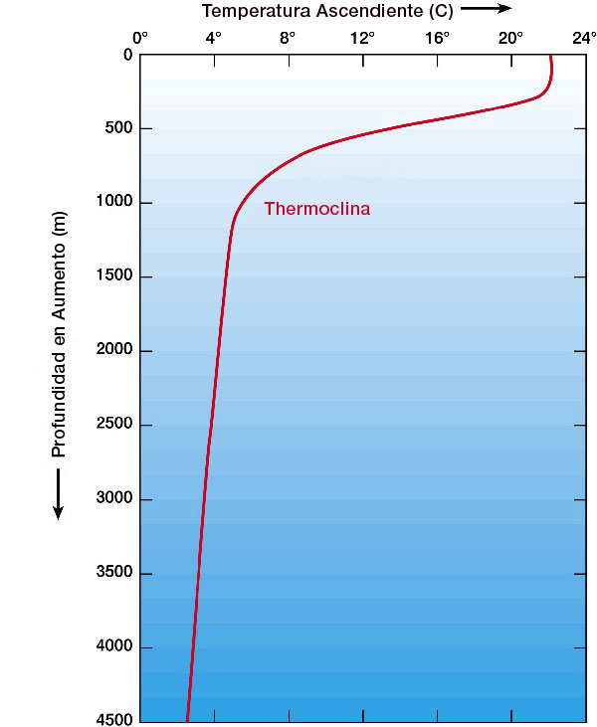
Variación de la temperatura del agua de mar con la profundidad

Slide 24
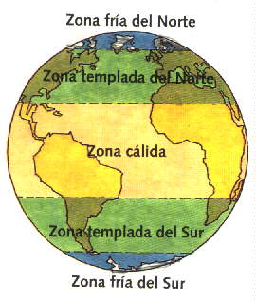
Zonas térmicas tienen influencia en la distribución de los seres vivos

Slide 25

Distribución latitudinal de las temperaturas anuales

Slide 26
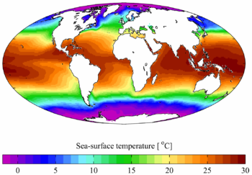
Temperatura media anual de la superficie del mar también influye en la distribución de los organismos marinos

Slide 27
Adaptaciones de los organismos a la temperatura
En función de la temperatura los organismos se clasifican en:
Poiquilotermos: La temperatura corporal varía con la del ambiente (plantas, todos los animales excepto aves y mamíferos)
Homeotermos: la temperatura corporal permanece constante independiente a la del ambiente.
Los más afectados por temperaturas extremas son los poiquilotermos
Existe peligro de congelación de los tejidos, se rompen membranas y se forman cristales de hielo en las células. Se deshidratan y se congela el protoplasma y mueren.
Nunca se congelan a 0º C, algunos resisten hasta 1 hora congelados, hay peces de Alaska hasta -20ºC

Slide 28
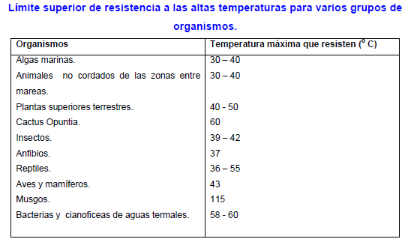
Las temperatura extremas altas provocan reacciones químicas adversas, se coagulan y desnaturalizan las proteínas

Slide 29
Temperatura extremas
Extremas letales varían de una especie a otra. Lo que para una es fatal para otra es agradable:
Margarita inglesa florece opimamente a 10ºC y muere a los 20ºC
Violeta africana muere a temperatura nocturna de 10ºC y florece a los 20ºC
Hay ejemplos de relación de un área de la especie con una isoterma:
El haya de Europa con la isoterma -2ºC de enero y solo vive hasta Europa Central y norte del Mar Negro
Los corales con la isoterma de 20ºC de temperatura media anual de la superficie del agua

Slide 30
Influencia de la temperatura en morfología de los organismos:
Tamaño absoluto de animales o partes del cuerpo de una misma especie es diferente según la temperatura:
Aves y mamíferos (sangre caliente) son mayores en regiones polares que en las cálidas. A mayor área de su piel mejor conserva el calor
Extremidades, cola, orejas de mamíferos son menores en climas fríos.
Homeotermos tienen que conservar el calor en clima frío y perderlo en los cálidos
Reptiles y anfibios son menores en climas fríos.

Slide 31
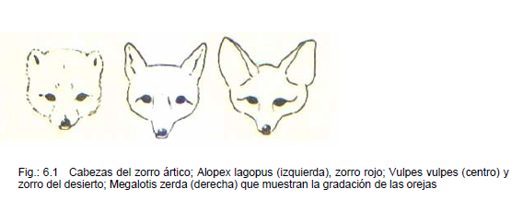
Orejas de mamíferos son menores en climas fríos para no perder el calor y en cambio grandes en climas cálidos para perderlo .

Slide 32
Adaptaciones ante temperaturas extremas:
Producen quistes , esporas , huevos, semillas (sin líquido no se congelan)
Gramíneas pierden tallos y hojas mantienen solo raíces
Letargo reduce el metabolismo:
- Hibernación letargo de invierno y
- Estivación letargo de altas temperaturas, sequía y falta de alimento
Pierden hojas y endurecen yemas (bosque caducifolio) o concentran aceites (bosque de la taigá).
Hábitos nocturnos y movimientos rápidos en el desierto.
Migraciones térmicas

Slide 33
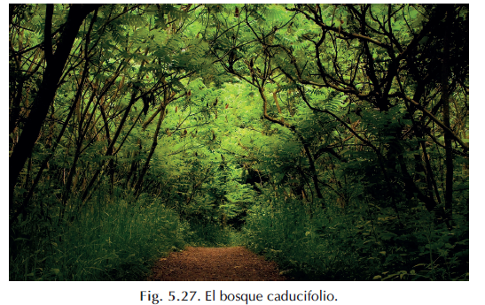
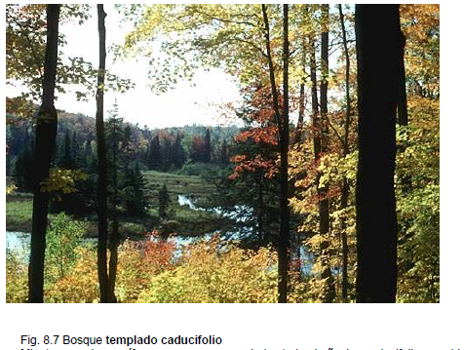
Bosques de latitudes templadas pierden hojas en otoño y endurecen yemas ante temperaturas extremas frías

Slide 34
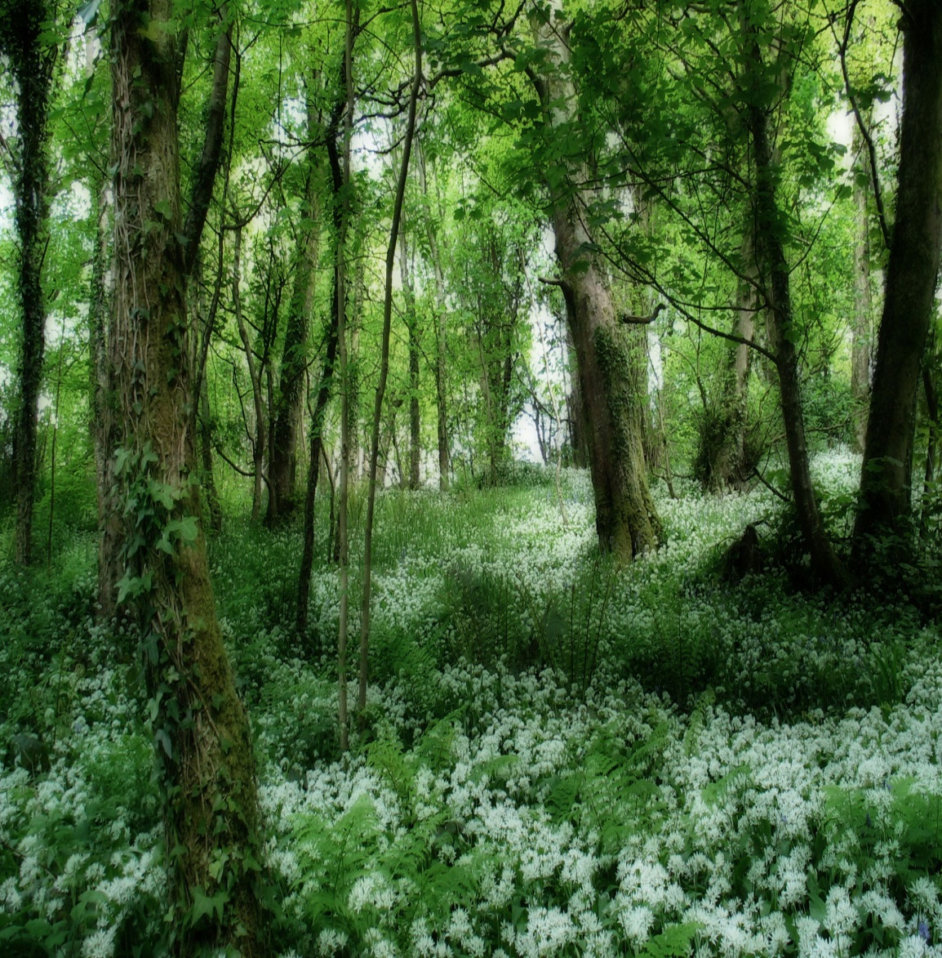
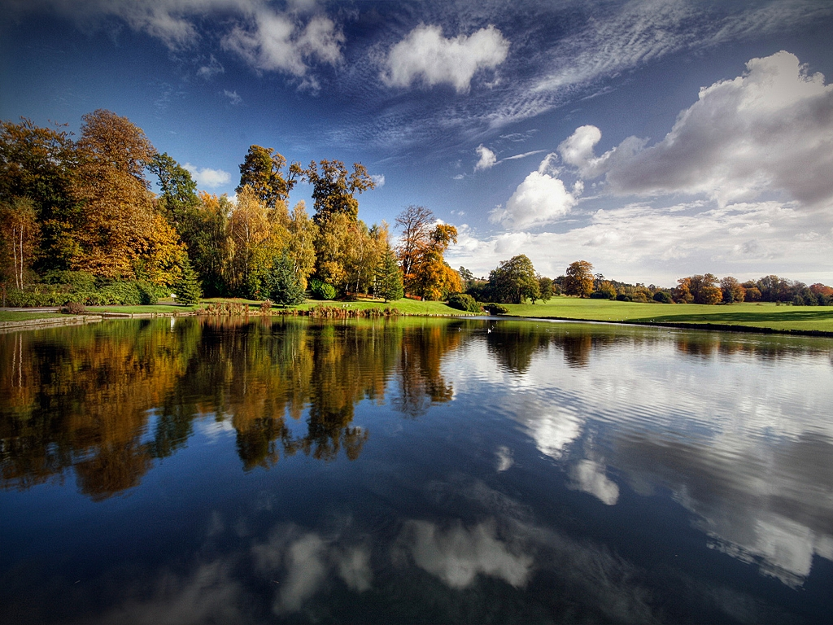
Bosque caducifolio templado en verano y otoño

Slide 35
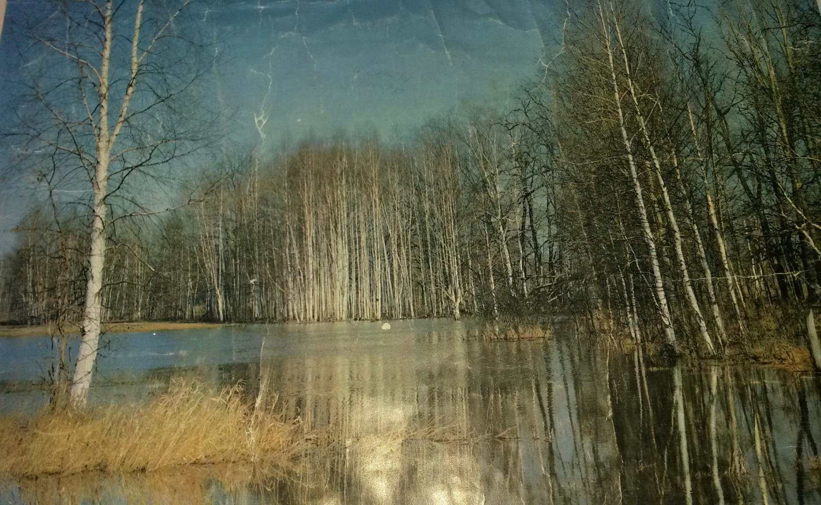
Bosque caducifolio templado a fines de otoño sin hojas y yemas endurecidas

Slide 36
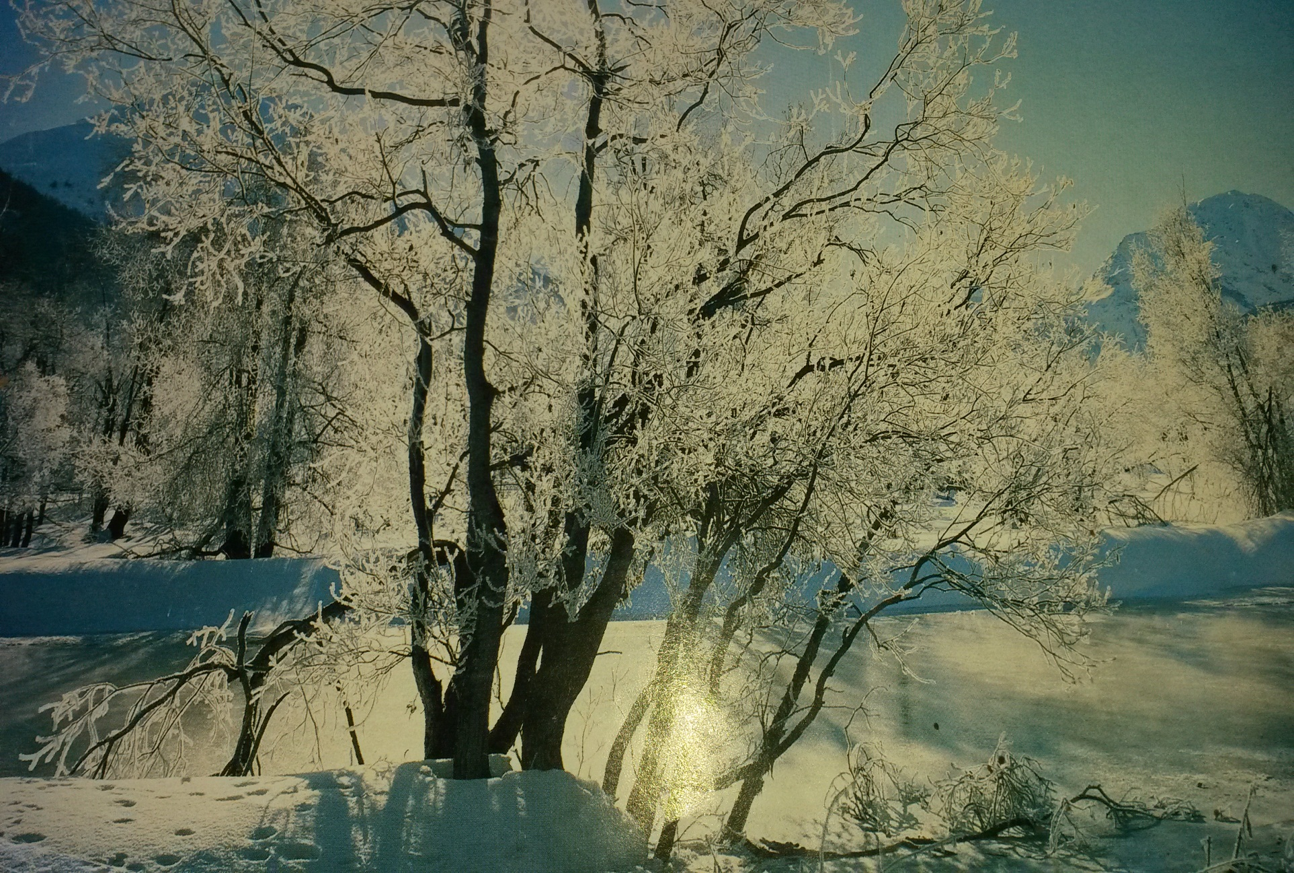
Bosque caducifolio templado en invierno sin hojas para resistir bajas temperaturas

Slide 37
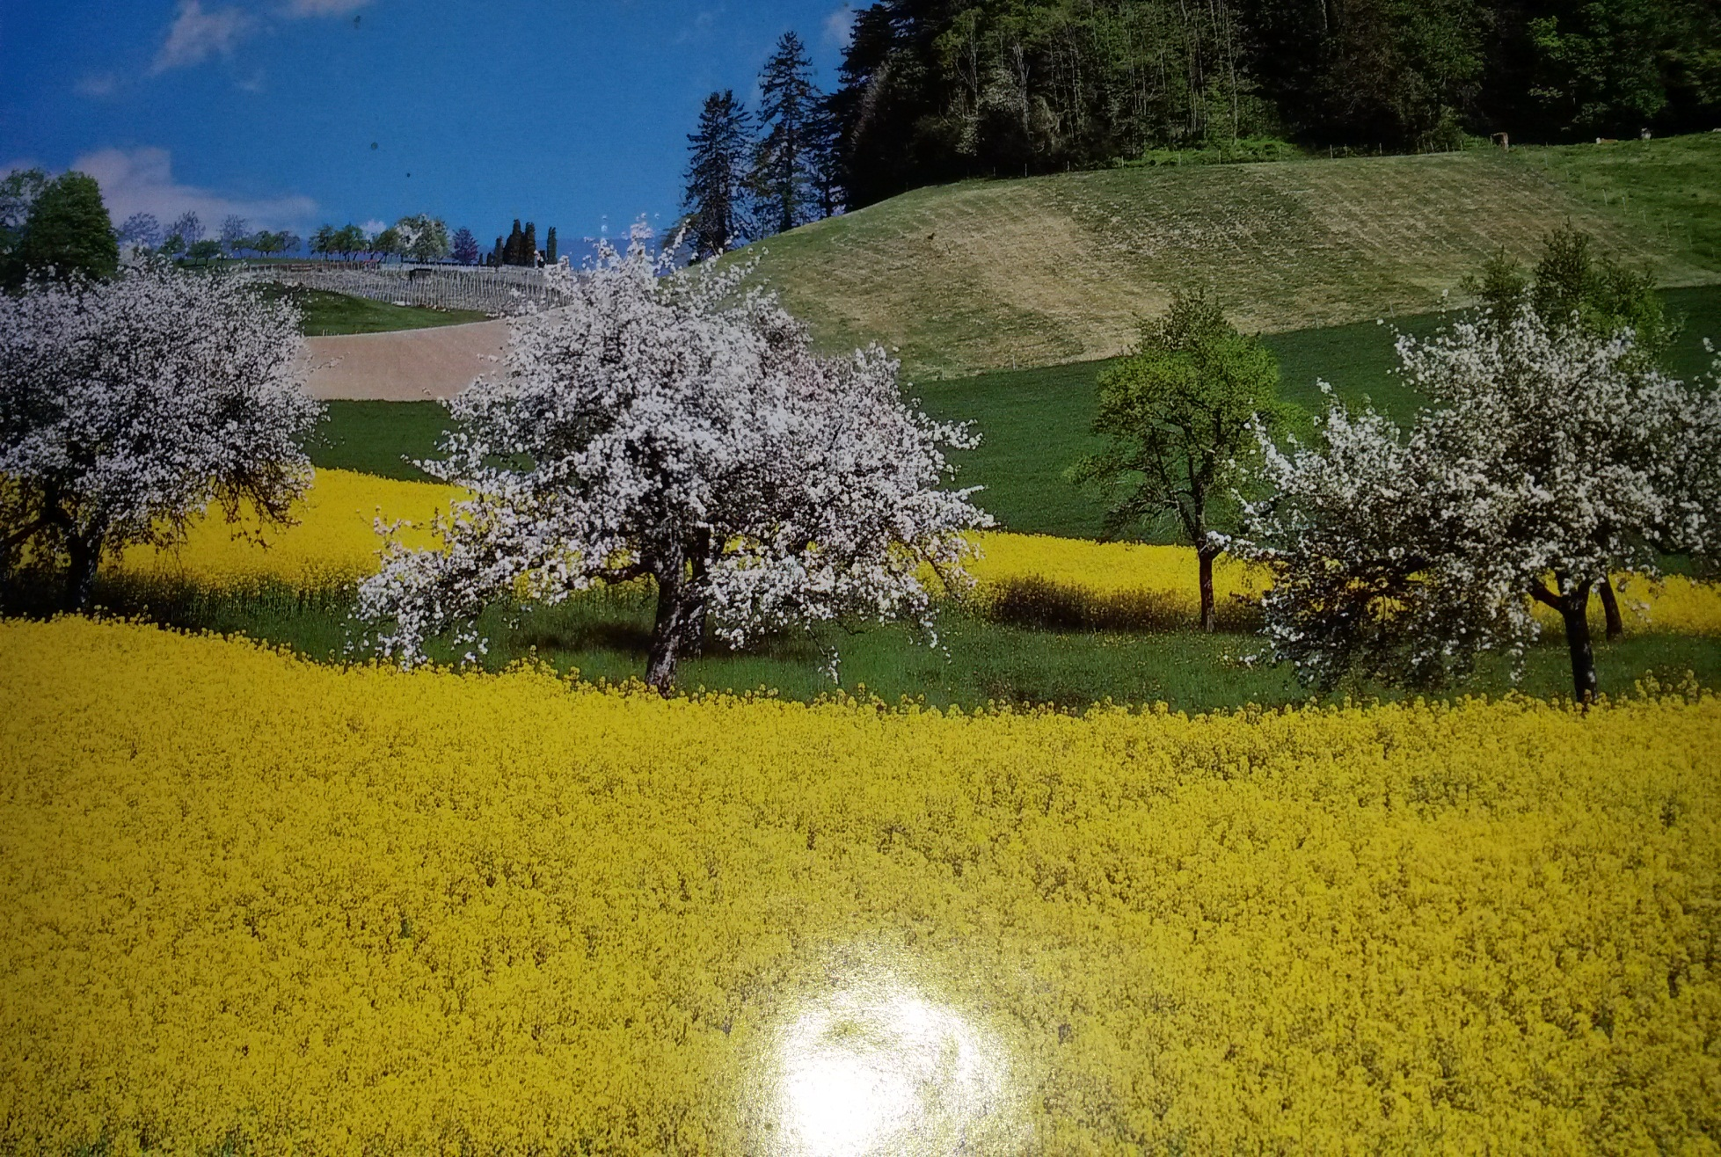
Primavera en latitudes templadas

Slide 38
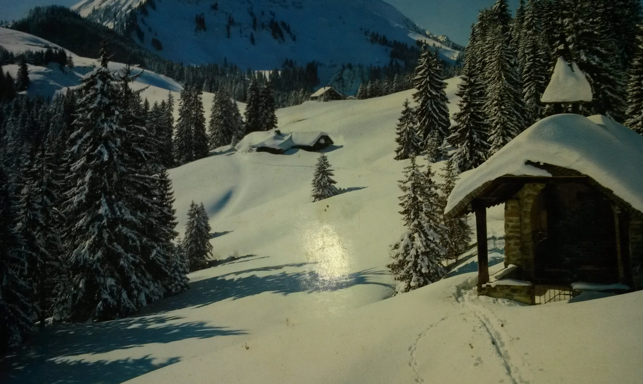
Taiga bosque templado frío no pierde las hojas (perennifolio), en ellas concentran aceites ante temperaturas extremadamente frías

Slide 39
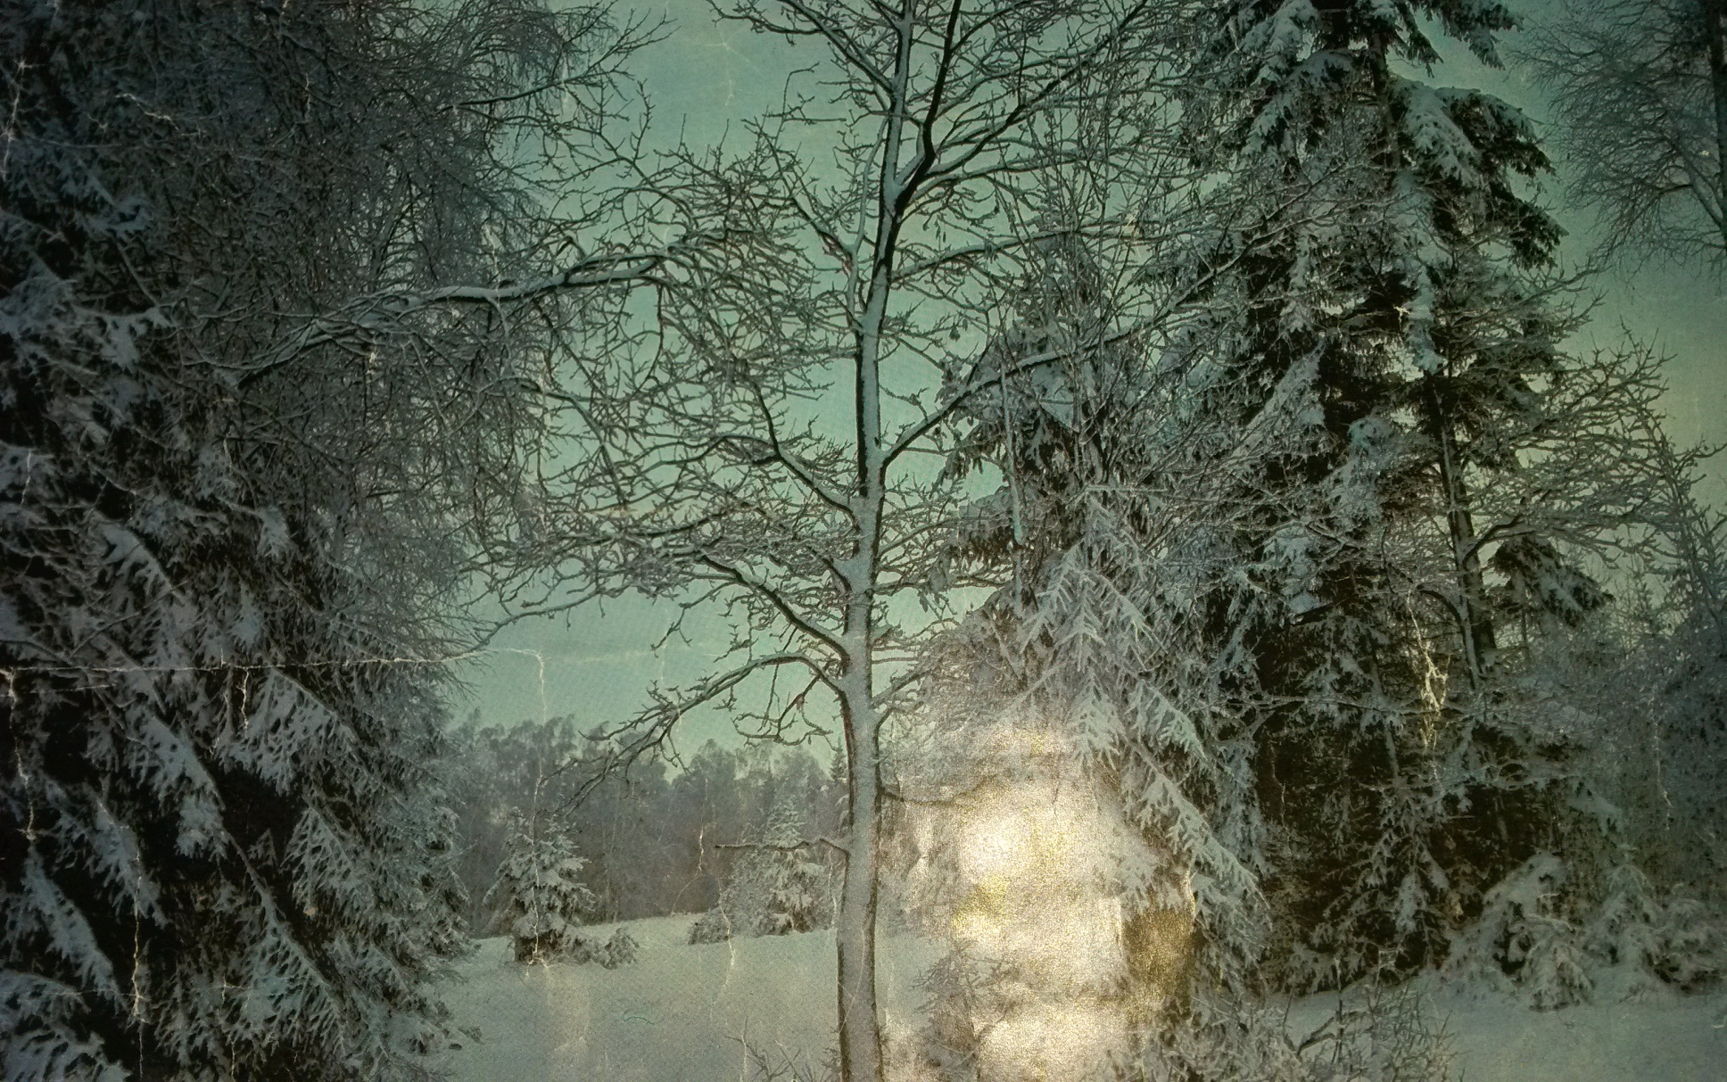
Bosque mixto en el límite del bosque templado y la taiga se combinan especies caducifolias y perennifolias

Slide 40
Adaptaciones ante temperaturas extremas:
Animales excavadores ante frío o calor intenso
Lagartos elevan patas alternativamente Abejas hacen ejercicios con las alas para elevar temperatura de la colmena
Mamíferos y aves realizan regulación térmica con trabajo muscular, sudoración (mamíferos) y superficie aislante (pelos y plumaje) los pelos y plumas reducen la turbulencia del aire
Gruesas pieles o tejido adiposo ante el frío

Slide 41
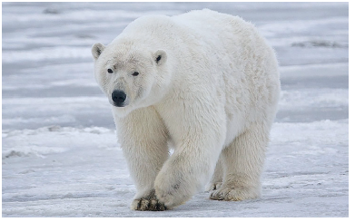
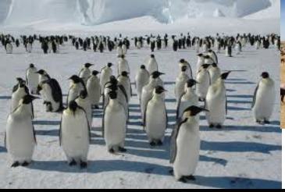
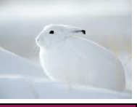
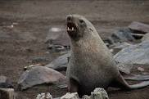
Gruesas pieles o tejido adiposo ante el frío

Slide 42
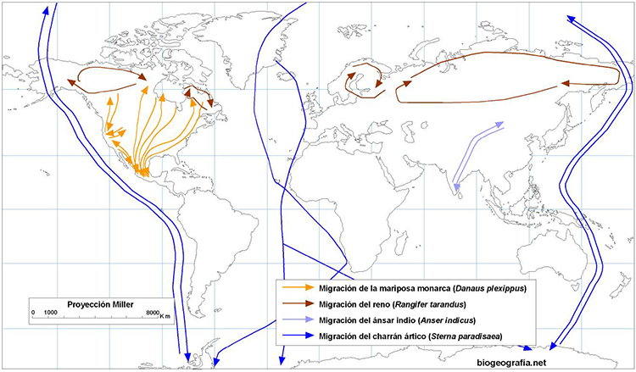
Migraciones de animales

Slide 43
Influencia de la temperatura en la distribución latitudinal y altitudinal de los organismos
La variación progresiva de la temperatura del Ecuador a los polos y desde las llanuras a la cima de las montañas regula la distribución de ciertos tipos de vegetación, plantas acompañantes y animales
Son zonas biogeográficas latitudinales y altitudinales.
Aunque la temperatura es el factor determinante también influye la humedad en sabanas, estepas y desiertos.
En regiones montañosas se produce zonación altitudial similar a la latitudinal, con el mismo orden.

Slide 44
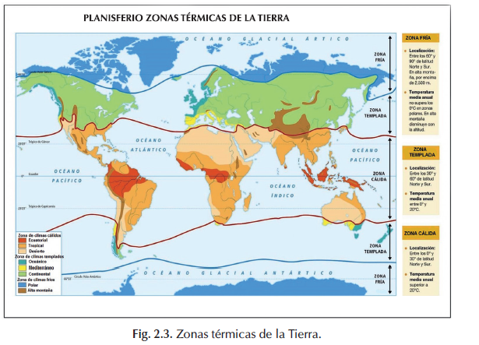

Slide 45
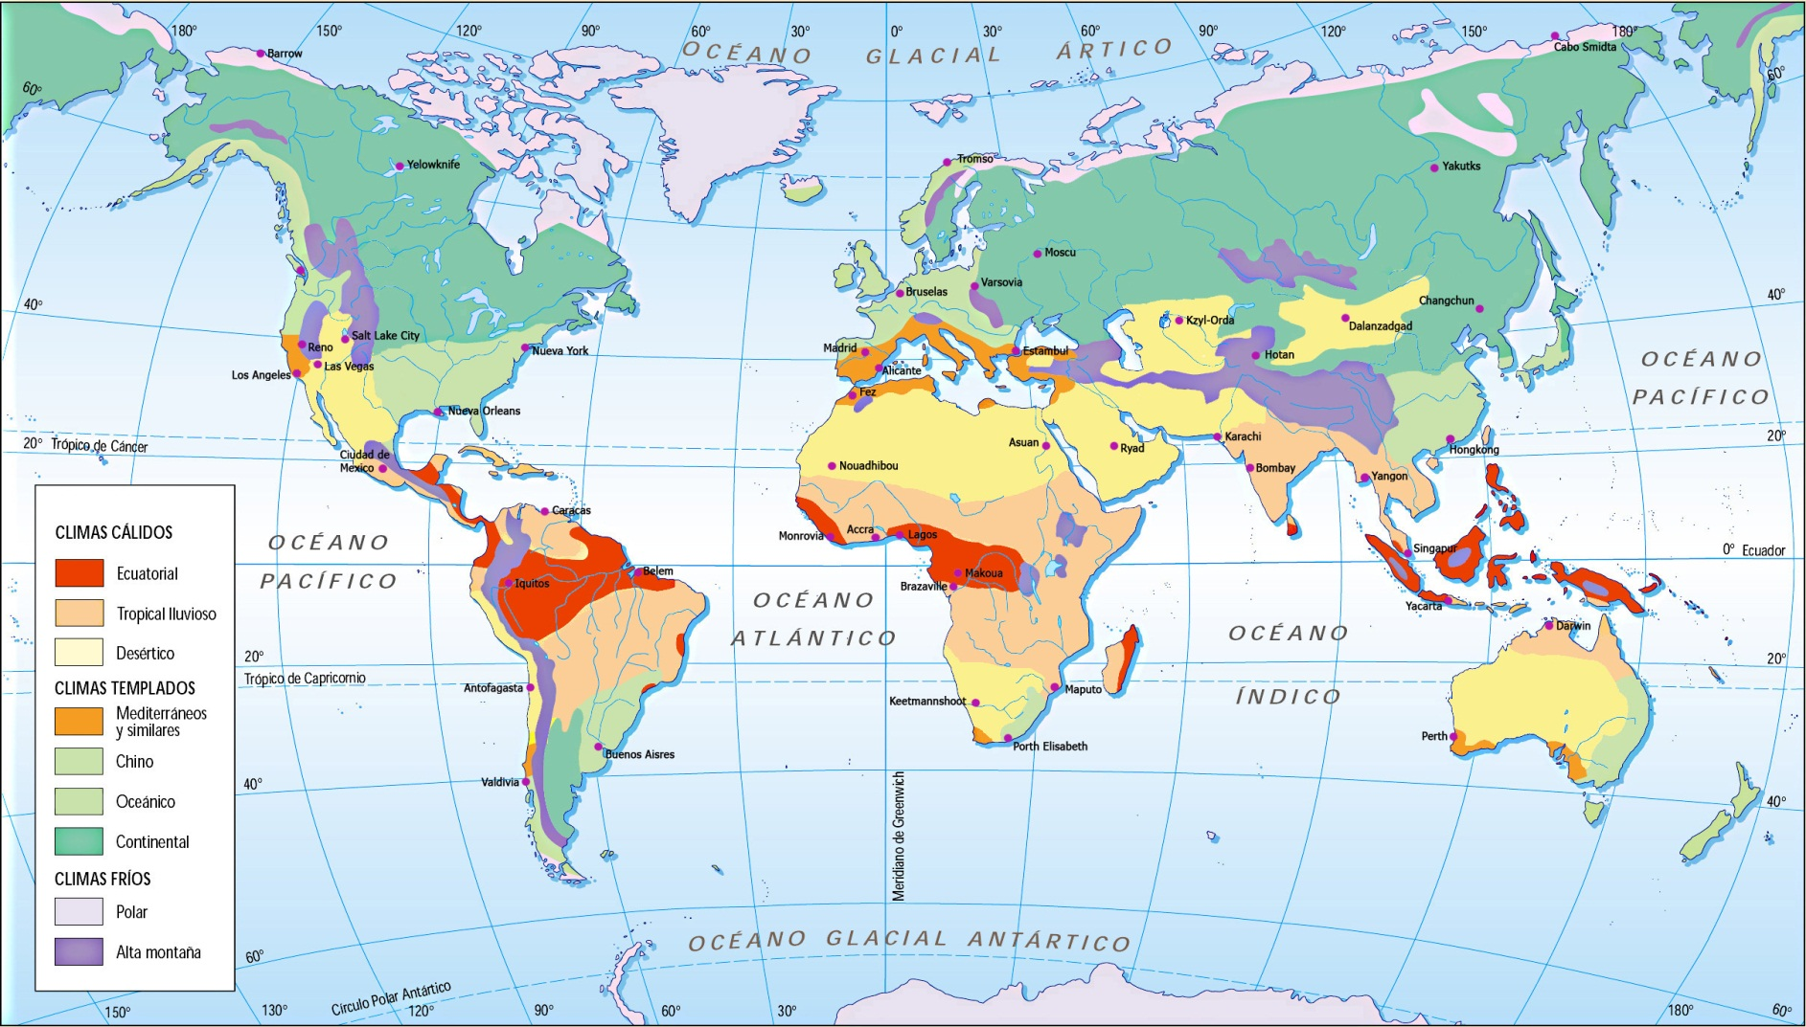
Climas del mundo determinan la distribución de los seres vivos

Slide 46
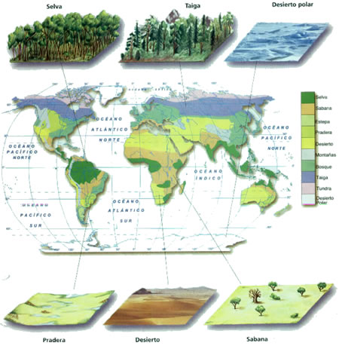
Formaciones vegetales del mundo dependen del clima

Slide 47
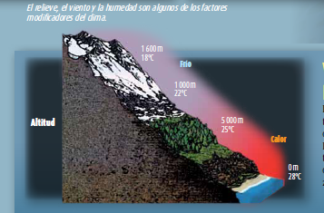
La variación de la temperatura con la altura determina pisos de vegetación

Slide 48
Límite de los árboles
Límite de los árboles: cuando las condiciones térmicas impiden el desarrollo de los árboles, solo existen gramíneas, musgos y líquenes.
A partir de la tundra
No tiene relación con la temperatura del mes más frío sino que depende de la falta de calor en la estación cálida.
Coincide con la isoterma 10ºC del verano
Se sitúa en las zonas biogeográficas latitudinales y altitudinales

Slide 49
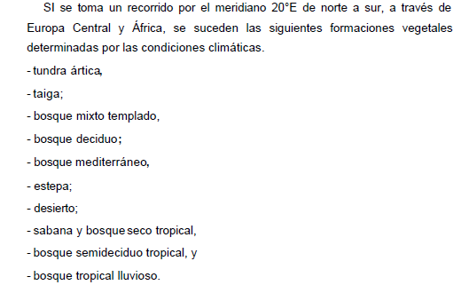
Formaciones vegetales latitudinales

Slide 50
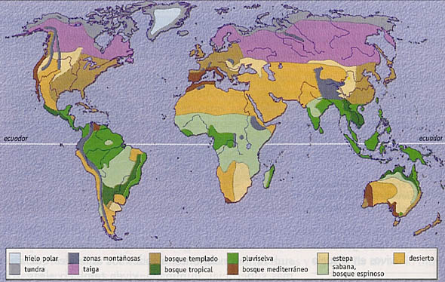
Vegetación del mundo
Límite de los árboles

Slide 51
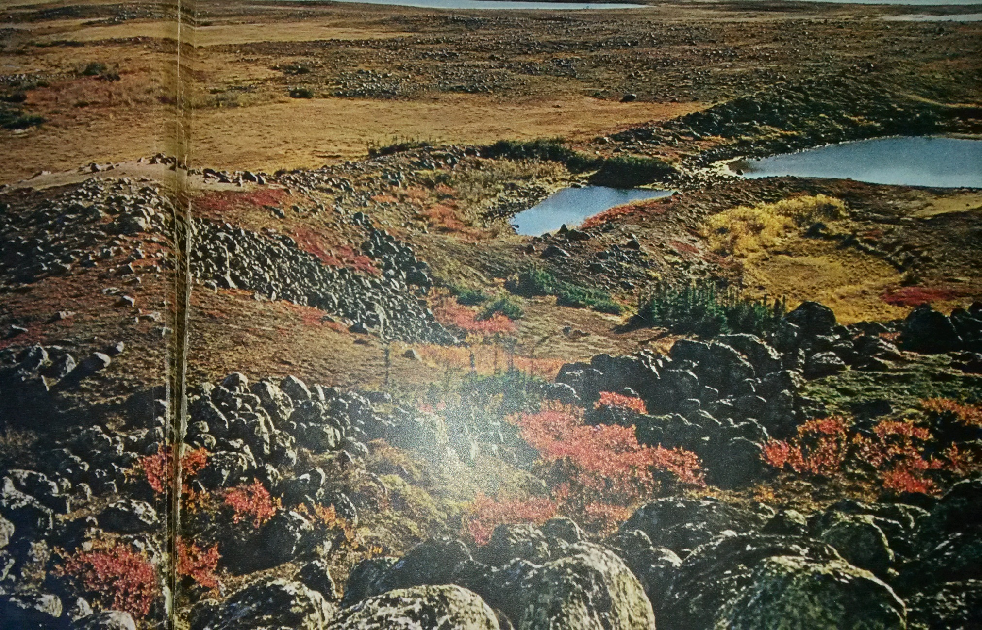
Tundra, más allá del límite de los árboles

Slide 52
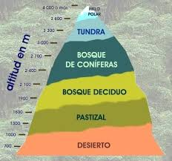
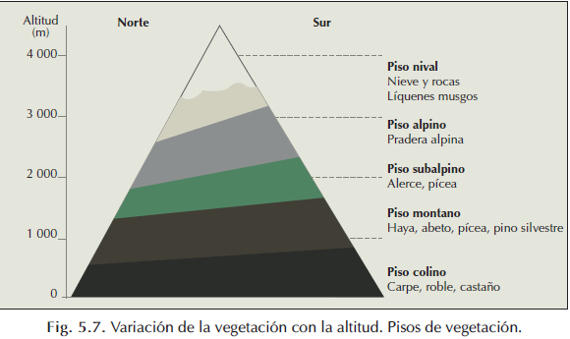
Formaciones vegetales altitudinales por variación de la temperatura con la altura
Límite de los árboles
El piso inferior se inicia con la formación vegetal latitudinal en que se localizan las montañas. En regiones tropicales están representadas prácticamente todas

Slide 53
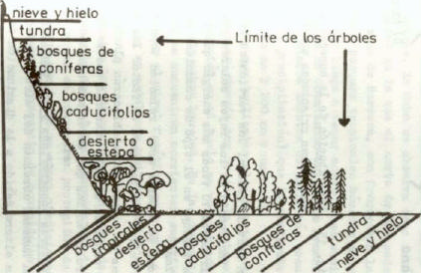
Formaciones vegetales latitudinales y altitudinales
El piso inferior se inicia con la formación latitudinal en que se localizan las montañas. En regiones tropicales están representadas casi todas

Slide 54
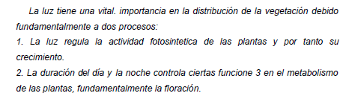
Influencia de la luz
Pero debe cumplir dos condiciones:
-Su intensidad no debe producir daño.
- Debe tener suficiente duración en el período que se precise de ella en el ciclo vital

Slide 55
Influencia de la luz
La luz es un elemento esencial:
Para las plantas, es necesaria para producir clorofila. Las que germinan sin luz suficiente no poseen color normal.
El exceso de luz destruye la clorofila de las plantas.
Influye en el pigmento de los animales. Los de cavernas sin pigmentos y ciegos
Por tanto debe cumplir dos condiciones:
Su intensidad no debe producir daño.
Debe tener suficiente duración en el período que se precise de ella en el ciclo vital

Slide 56
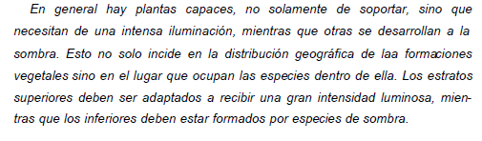
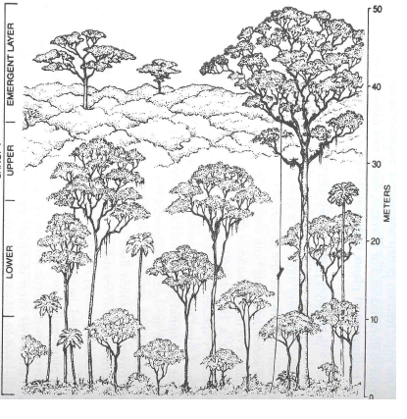
Influencia de la luz

Slide 57
Adaptaciones a la luz
Las especies vegetales en función de la necesidad de luz se clasifican en:
Heliófilas: requieren alta iluminación
Umbrófilas o esciófilas: de sombra
Poseen adaptaciones:
Poca iluminación: hojas grandes aumenta superficie receptora y delgadas. En cultivo el tabaco tapado para hojas grandes y finas.
Fototropismo: plantas con orientación hacia la luz
Plantas epífitas sobre árboles
Lianas: trepadoras

Slide 58
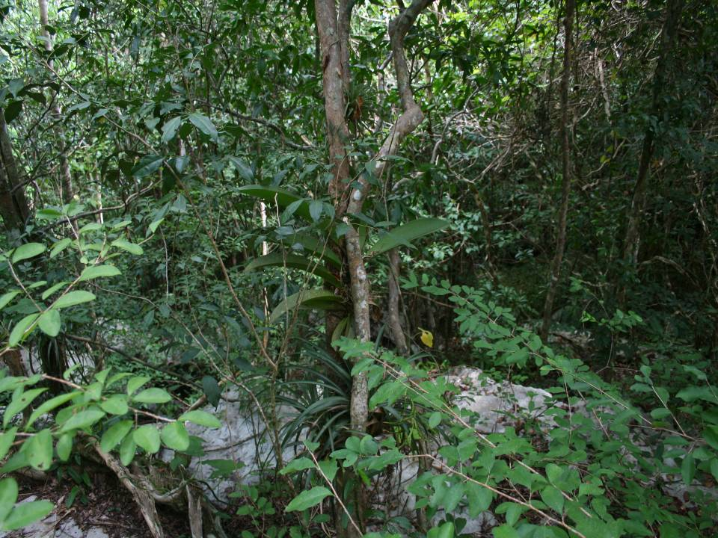
Bosque siempreverde mesófilo de Cuba,
grandes hojas a la sombra

Slide 59
Influencia de la luz
Fotoperiodicidad es respuesta a la duración del día y la noche. Esto se refleja en la reproducción
Especies que solo florecen solo en día largo ejemplo el trigo
Especies de día corto: maíz, tabaco, pepino.
En condiciones naturales las de día largos solo viven latitudes templadas (verano día largo). En esta latitudes viven mezcladas de día corto y largo
Las no reguladas por esto viven en cualquier latitud. En tropicales de días de más o menos 12 horas

Slide 60
Influencia de la luz
En animales influye la fotoperiodicidad o respuesta a la duración del día en el desove el cambio de pelaje y metamorfosis.
En las aves en las migraciones. Se ha comprobado la llegada de las aves en primavera no depende de la temperatura a veces regresan a latitudes templadas aún con frío o abandonan estas aún con altas temperaturas.
La migración en primavera hacia altas latitudes es para tener más tiempo para construir nidos, sacar y alimentar polluelos para irse antes de las heladas y la falta de alimento

Slide 61
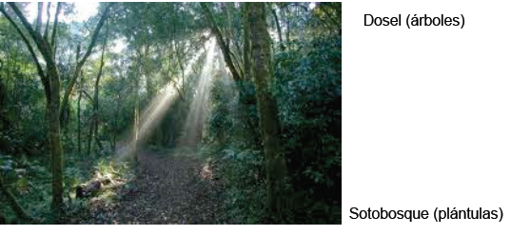
Influencia de la luz
La luz impone limitaciones en el bosque entre adaptaciones plantas epífitas

Slide 62



Epifitas
Bromeliaceas: Curujeyes
Helechos, Araceas, Peperomias, Pileas
Las orquídeas requieren regiones húmedas y sombra.

Slide 63


Trepadoras o lianas adaptación para alcanzar la luz
Vanilla wrightii
Marcgravia evenia

Slide 64

Influencia de la luz
Mares tropicales la luz penetra más profundamente que en las altas latitudes por el ángulo de incidencia de los rayos solares.
La luz impone limitaciones en el medio acuático:
La zona superior iluminada hasta 50 m y hasta 100 o 200 m débilmente iluminada
El 99% de la masa oceánica posee oscuridad total

Slide 65

Zonas en el mdio acuáticosegún condiciones de iluminación

Slide 66

Distribución de la vida en el océano en función de la luz y la temperatura

Slide 67
Bibliografía
Colectivo de autores: Geografía Física. Volumen II. Editorial Universitaria Félix Varela. La Habana. 2018
Ferrari J. Yolanda Sosa y Caridad Masot. Biogeografía. Editorial Pueblo y Educación. La Habana. 1988.
Berazaín Rosalina. Diversidad de las Comunidades Vegetales de Cuba..Jardín Botánico Nacional La Habana. Presentación electrónica.
Factores y formas de expansión. www.biogeografia.net.

